Slide 1
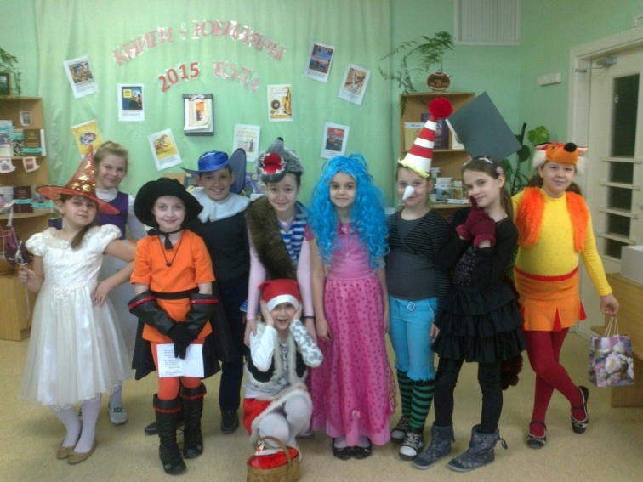
Метод «Шесть шляп мышления» как путь формирования основных компетенций в обучении
Государственное учреждение образования
«Средняя школа № 175 г. Минска»
учитель высшей квалификационной категории
Молодцова Анжелика Михайловна

Slide 3
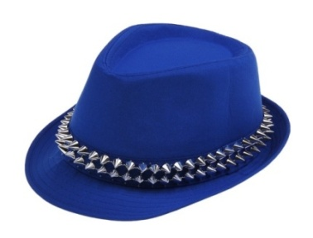
Синяя -это смысл и логика, полная картина задания, комплексный взгляд на вопрос. Эту шляпу надевают в начале задания, чтобы поставить цели и задачи, составить план мыслительной деятельности, а уже потом оценить все версии и идеи.

Slide 4
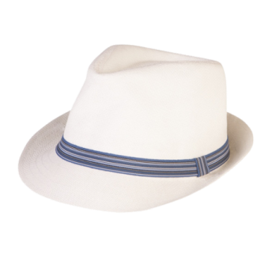
Белая - это факты и информация. Надевая эту шляпу, вы спрашиваете себя: «Какими фактами я обладаю? Какая объективная информация есть по этому вопросу?»

Slide 5
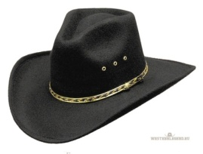
Чёрная - это критическая оценка ситуации. Что может пойти не по плану при решении какого-то вопроса? Какие проблемы возникли или могут ещё возникнуть?

Slide 6
Жёлтая -это позитивный взгляд на возникшую проблему и возможности её решить. Это не бездумный оптимизм, а позитивный анализ ситуации. Шляпа говорит: «Какие возможности открываются перед вами. Какого наилучшего результата можно достичь в процессе решения существующей проблемы».

Slide 7
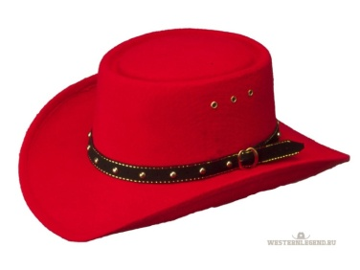
Красная -это чувства и эмоции. Что вам подсказывает ваша интуиция? Какое решение проблемы вам более всего понравится? Что вас смущает?

Slide 8
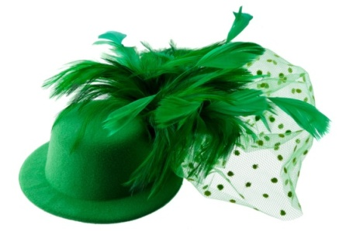
Зелёная -это новые идеи и креативность. Данная шляпа предлагает раскрепостить своё сознание и генерировать самые безумные и провокационные идеи.

Slide 9
Синяя -это смысл и логика, полная картина задания, комплексный взгляд на вопрос. Эту шляпу надевают в начале задания, чтобы поставить цели и задачи, составить план мыслительной деятельности, а уже потом оценить все версии и идеи.

Slide 10
Сказка Лиса и Журавль -
единственная в русском фольклоре сказка, в которой лиса с журавлем дружбу водила. Впрочем, сказка не только о странной дружбе, но еще о вежливости, воспитанности и правилах гостеприимства.

Slide 12
Ключевое слово-
ПОДРУЖИЛИСЬ

Slide 13
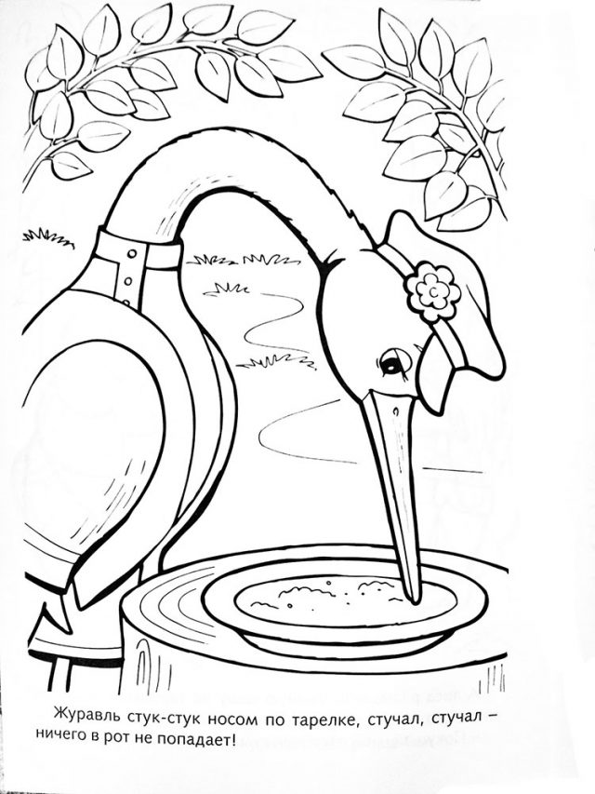

Slide 17
Игра «Крокодил»
2
1
3

Slide 18
Ключевое слово-
НЕ ДРУЖАТ

Slide 19
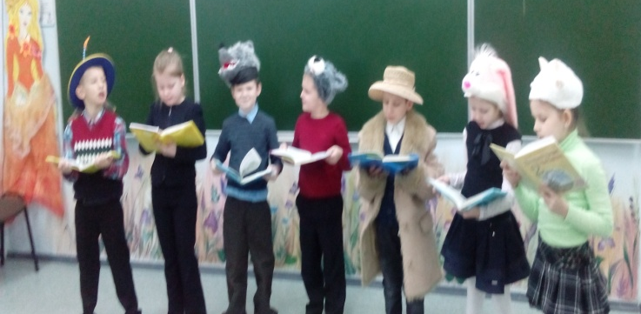
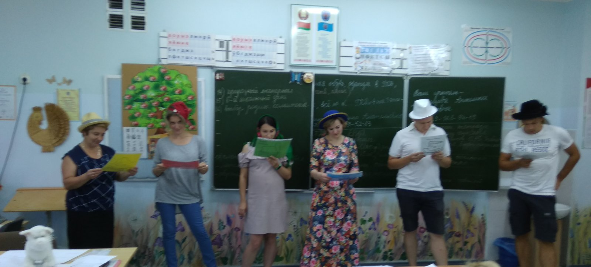
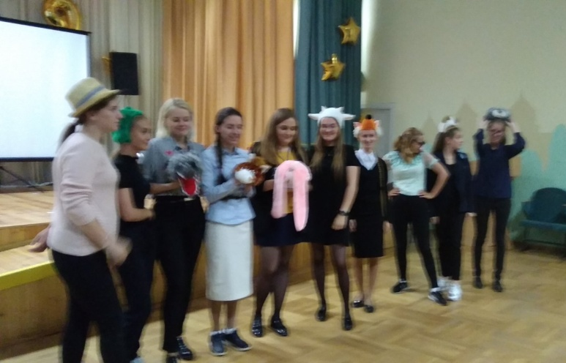
Основные принципы, руководствуясь которыми, можно добиться результата:
Боритесь со скукой на уроке и мероприятии , или используйте «Волшебство творчества».

Slide 20
Спасибо за внимание!

